Slide 2





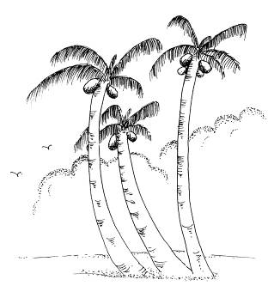






Slide 4
维维销售中心
支持部门
维维销售中心
支持部门
销售
中心
销售
中心
四大地区
销售区域
地区销售部长
十六分市场
分公司
销售经理
二十七销售分公司
分公司经理及业务员
城市销售经理
五十七城市地区
结构
人员
二百二十四独立分销商
分销商业务主管/业务员
结构
人员
销售副总经理
销售副总经理
现有结构
建议新销售结构(除重要客户销售队伍外)
四销售分区
分区销售部长
二十七分公司
分公司经理
十六分公司
分公司经理
维维现有结构
建议新结构

Slide 5
系统化的激励机制是保证得到最好的人才以及充分发挥他们潜能的唯一保证,现有维维集团的激励系统主要集中于中低层次的“稳定工作环境”和基本“工资、奖金和福利”上.而在针对 员工在自我完善,认可其能力以及给他们提供集体归属感方面却大有提高余地,这也就不难解 释为什么有反映“在企业中不能人尽其材”、“没有企业归属感”的根本原因.
个人心理满足感
培训与
发展
自我
完善
5
自我发展、向上、有目标
培训与
发展
社会
对其
能力
认可
工作出色、有才能、自信
4
评估与提升
集体
归属感
3
有群体感、不孤独
集体文化熏陶
社会
安全
保证
2
有稳定工作、有安全感
稳定工作环境
维维报酬
激励系统
基本
生存
需要
1
衣、食、住、行有满足
工资、奖金和福利
心理需要
公司相应激励计划

Slide 6
办公素材

Slide 7
办公素材
Desk

Slide 8
办公素材

Slide 9
办公素材

Slide 10
人物素材

Slide 11
人物素材

Slide 12





各种图形(圆形)

Slide 13








各种图形(方形)

Slide 14
各种图形(方形)

Slide 15
各种图形(不规则)

Slide 16

服务器、集线器类标识
策略管理服务器
SGW
信令网关
GK
Soft X (CS)
MSR多业务交换机
（ATM/IP/MPLS）
路由器
C&C08 iNET
ATM交换机
MD

Slide 17
服务器、集线器类标识
MSTP
Cach
(缓存)
VOIP GW
SIPP
OLT
IAD
MA 5100
MA 5200
VOIP功能路由器
Lan switch
信令管理
ONU

Slide 18










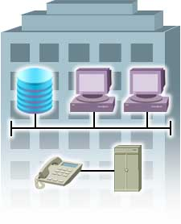
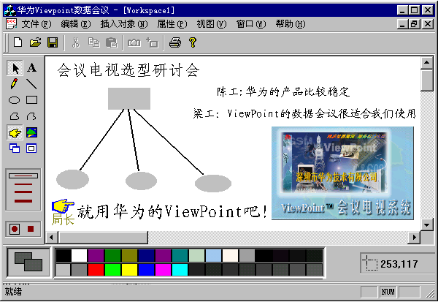
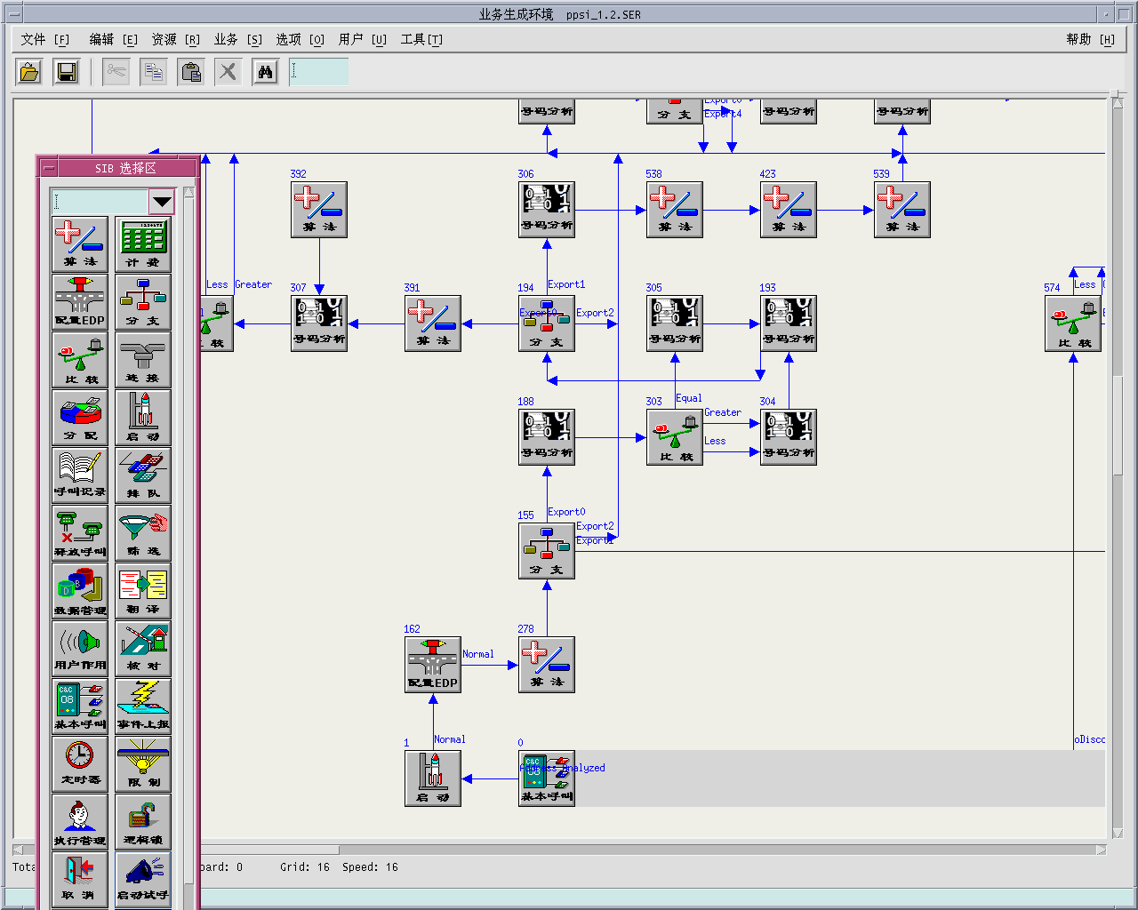
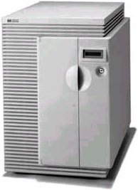
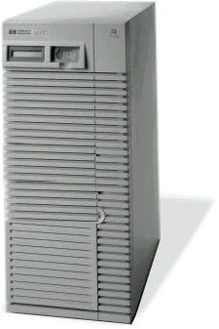
服务器、集线器类标识
SCE
网络管理平台
SCP
SMS
其他厂商交换机
MADM
拓扑管理
TELLIN®
移动智能网
Internet
突出的Internet
Service-Server
SOHO
Internet
示意的Internet
IP Hotel
移动
企业内部网

Slide 19
服务器、集线器类标识

Slide 20
服务器、集线器类标识

Slide 21




































服务器、集线器类标识
Business Layer
Wireless
Business Activity Monitoring
Portal
Business Process Integration
Suppliers
Wired
Partners
Business Process Integration
Technical Layer
Logistics
Message Repair & Re-Processing
Exchanges
Distributors

